Slide 1
AI előadás
Készítette: Mihó André, Terdik Zalán, Török Péter

Slide 2
Mesterséges intelligencia fogalma
A gépek számára az intelligens viselkedés képességét célozza meg.
lehetővé teszik a gépi rendszerek számára a tanulást , értsenek, döntéseket hozzanak és feladatokat oldjanak meg

Slide 3
AI története
Első lépések (1950-es évek): Az AI kutatás kezdetben a gépi tanulás és a játékprogramok területén koncentrált.
Szimbolikus AI (1950-es évek és 1960-as évek): Szimbolikus gondolkodási modelleket alkalmaztak.
Szakértői rendszerek (1970-es évek és 1980-as évek): Szakértők által használt tudást modellező rendszerek kifejlesztésére összpontosult.
Modern AI (2010-es évek-től napjainkig): lehetővé tette az olyan alkalmazások megjelenését, mint az arcfelismerés, a beszédértés és a szemantikus elemzés.

Slide 4
Ágens fogalma:
Rendelkezik bizonyos fokú intelligenciával és képességekkel
képes érzékelni a környezetét, feldolgozni az információkat, döntéseket hozni és cselekedni

Slide 6
Hogyan tanulnak a gépek? Mi is az a gépi tanulás (machine learning)?
A gépi tanulás a mesterséges intelligencia egyik alkalmazási területe
gépek képesek saját maguktól tanulni és javítani teljesítményük
amely lehetővé teszi, hogy az adatokból, információkból, tudásból és a tapasztalatokból új dolgokat tanuljanak, és javítsák a teljesítményüket a feladatok elvégzése során.

Slide 7
Melyek a gépi tanulás szintjei?
Felügyelt tanulás (supervised learning)
Felügyelet nélküli tanulás (unsupervised learning)
Erősített tanulás (reinforcement learning)
Mély tanulás (deep learning)

Slide 8
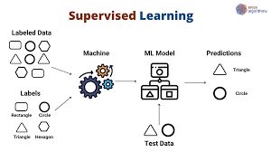
Felügyelt tanulás (supervised learning)
algoritmus rendszereket olyan adatkészlettel tréningezik
amelyeket korábban már címkéztek vagy besoroltak.
az algoritmus kap adatkészletet, az adatok címkézettek, megvan a szabály, ami alapján elkészül az output.

Slide 9
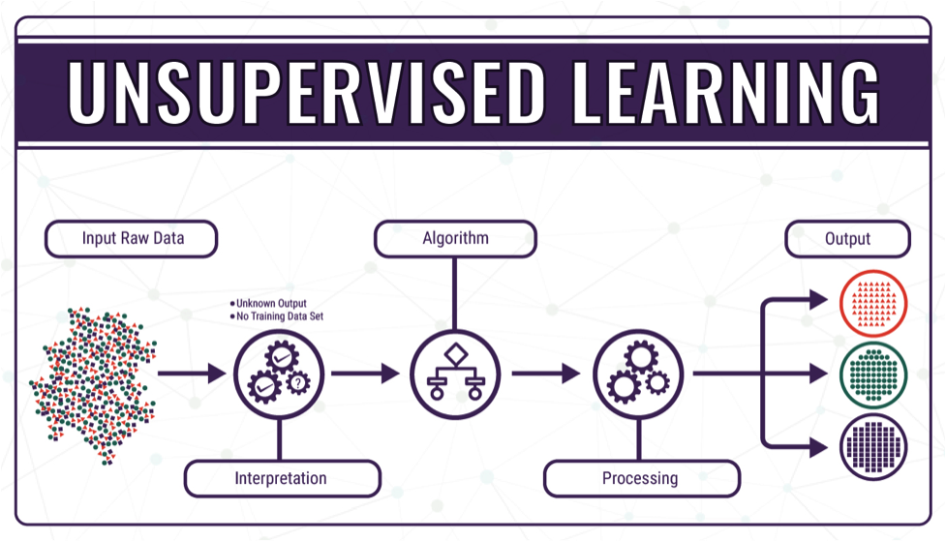
Felügyelet nélküli tanulás (unsupervised learning)
Ebben a típusban nincs címkézett adatkészlet
nincs ismert szabály
az algoritmusoknak fel kell ismerniük a bemeneti adatokban található összefüggéseket.

Slide 10
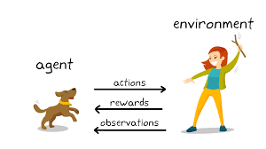
Erősített tanulás (reinforcement learning)
az algoritmusnak nincs hozzáférése címkézett adatkészletekhez
A kezdeti cselekedetei alapján a környezet reakcióiból tanul és az alapján fejleszti magát
Azért, hogy következő lépései jobbak és jobbak legyenek.

